Slide 1
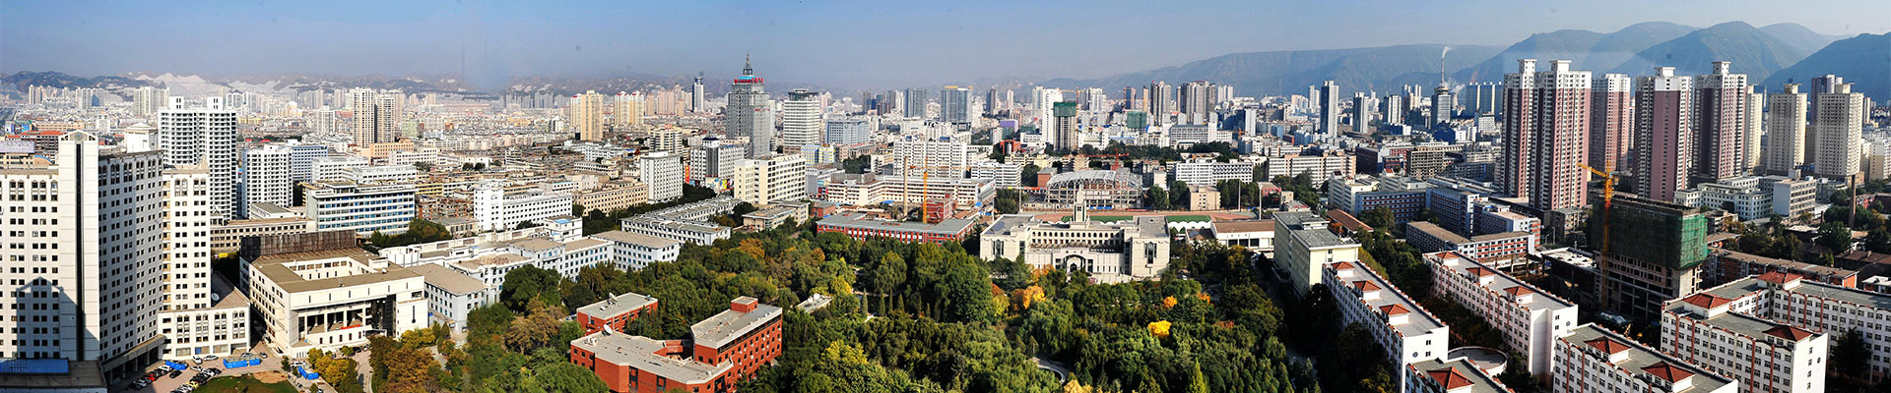





第2章
静电场

Slide 2

目录
2. 1 库仑定律和电场强度
2.2 真空中静电场的性质
2.3 静电势
2.4 电偶极子
2.5 电介质的极化和电位移矢量
2.6 静电场的边界条件
2.7 电容
2.8 静电场的能量
2.9 MATLAB仿真静电型隐身衣

Slide 3
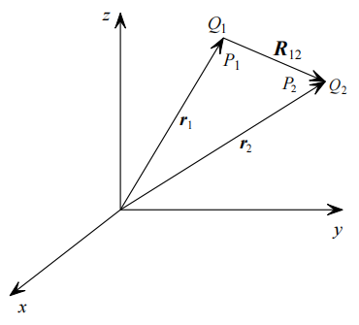
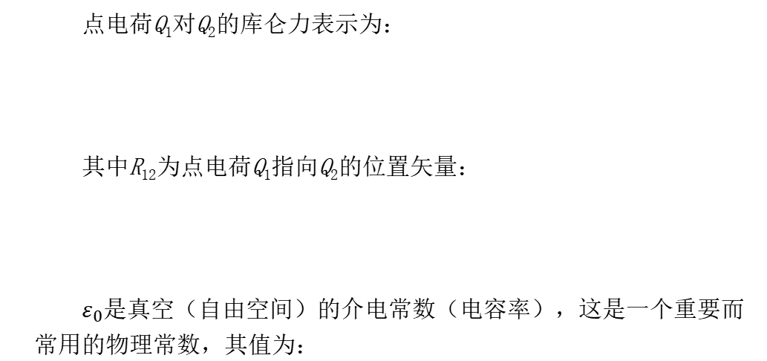
2.1、库仑定律和电场强度
2.1.1 库仑定律
点电荷Q₁对Q₂的库仑力表示为：
其中R₁₂为点电荷Q₁指向Q₂的位置矢量：
${ ε}_{0}$是真空（自由空间）的介电常数（电容率），这是一个重要而常用的物理常数，其值为：
电荷间的库仑力

Slide 4
2.1、库仑定律和电场强度
2.1.2 电场强度
电场中某点的电场强度是单位正电荷置于该点所受的电场力（即库仑力），可表示为：
点电荷Q 在距离它为 R 的某点 P (称为场点) 处所产生的电场强度为：

Slide 5
2.1、库仑定律和电场强度
2.1.3 场的叠加原理和库仑场强法
设有N个点电荷，它们在场点P处所产生的电场强度等于各点电荷分别在点P产生的电场强度的矢量和，即：
应用场的叠加原理，可得连续分布电荷的电场强度为：

Slide 6
2.1、库仑定律和电场强度
2.1.3 场的叠加原理和库仑场强法
体电荷分布：
面电荷分布：
线电荷分布：

Slide 7
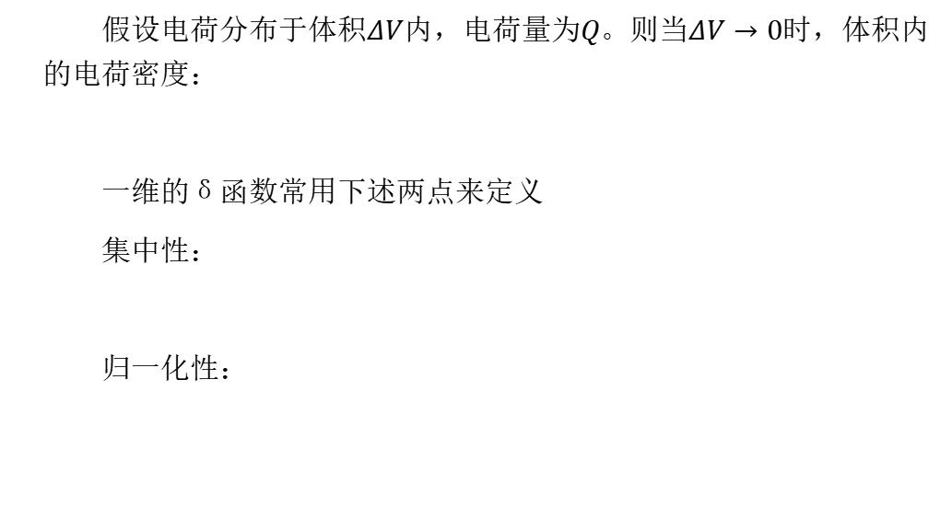
2.1、库仑定律和电场强度
2.1.4 点电荷密度的数学表示
假设电荷分布于体积$ΔV$内，电荷量为$Q$。则当$ΔV→0$时，体积内的电荷密度：
一维的δ函数常用下述两点来定义
集中性：
归一化性：

Slide 8
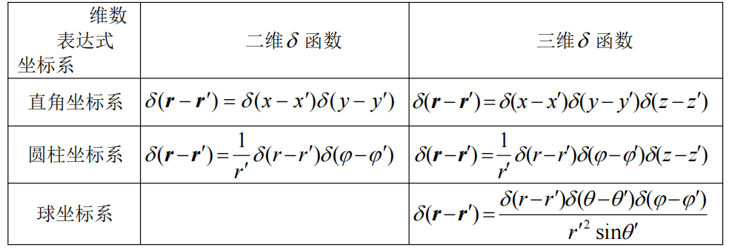
2.1、库仑定律和电场强度
2.1.4 点电荷密度的数学表示
将一维δ函数的定义推广到二维、三维情形，可得如下所示的各种形式：

Slide 9
2.1、库仑定律和电场强度
2.1.4 点电荷密度的数学表示
空间点电荷电荷密度：
直角坐标系：
柱坐标系：
球坐标系：

Slide 10
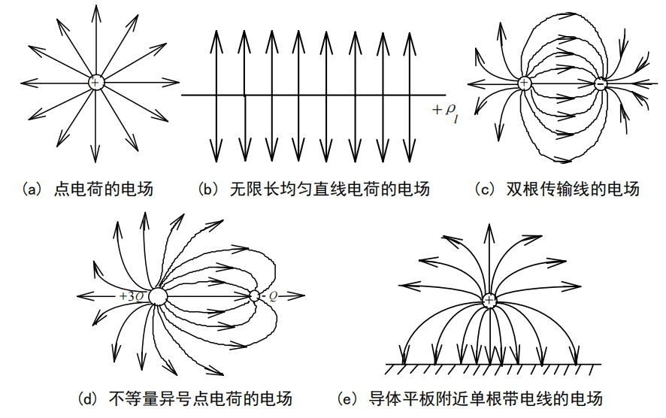
2.1、库仑定律和电场强度
2.1.5 电力线
性质：
电力线不能相交
电力线起始于正电荷，终止于负电荷，非闭合线
电力线愈密处，场强愈大

Slide 11
2.1、库仑定律和电场强度
2.1.5 电力线
电力线方程的具体形式可分别表示为：
直角坐标系：
柱坐标系：
球坐标系：

Slide 12
2.1、库仑定律和电场强度
2.1.6 使用MATLAB绘制电力线
利用 ode45 等绘制电力线
以两点电荷系统为例，场点 P(x,y)的电势（如果仅仅为了绘制电力线,可以不考虑系数 ）可表示为：
其中，两个点电荷分别位于 ， ， ，则由得到的场强E在xoy平面只有两个分量：
代入两式可得：

Slide 13
2.1、库仑定律和电场强度
2.1.6 使用MATLAB绘制电力线
利用 ode45 等绘制电力线
利用ode函数求解同号和异号等量电荷电力线分布：
同号电荷电力线分布
异号电荷电力线分布

Slide 14
2.1、库仑定律和电场强度
2.1.6 使用MATLAB绘制电力线
利用 ode45 等绘制电力线
修改Q值，可求解同号和异号不等量电荷电力线分布：
同号不等量电荷电力线分布

Slide 15
2.1、库仑定律和电场强度
2.1.6 使用MATLAB绘制电力线
利用 quiver 绘制电力线
可利用 quiver 函数计算下式并绘制电力线：
同号等量电荷电力线分布
异号等量电荷电力线分布
同号不等量电荷电力线分布

Slide 16
2.1、库仑定律和电场强度
2.1.6 使用MATLAB绘制电力线
使用 streamline 绘制电力线
使用streamline函数当然也可以绘制电场强度。此时，需要建立分布在二维或者三维空间中的电场强度。以点电荷对为例进行绘制。对于初始电力线位置的考虑，因电力线起于正电荷，止于负电荷，当起始点距电荷很近时，认为各起始点绕电荷均匀分布。
因此，取围绕点电荷的一个小圆为参考，以某个固定角度为间隔，将圆周均分，则可以设定电力线在正、负电荷周围的起点坐标。

Slide 17
2.1、库仑定律和电场强度
2.1.6 使用MATLAB绘制电力线
使用 streamline 绘制电力线
不等量同号电荷电力线分布
不等量异号电荷电力线分布

Slide 18
2.2、静电场的性质
2.2.1 E 通量
通过电场中某一个面的电场线数叫做通过这个面的电场强度通量，用符号 表示。
匀强电场 ，垂直平面时：
匀强电场 ， 与平面夹角 时：
非均匀电场，闭合曲面S：

Slide 19
2.2、静电场的性质
2.2.2 高斯定理
内容：在真空中,通过任一闭合曲面的电场强度通量,等于该曲面所包围的所有电荷的代数和除以 。
·若点电荷位于闭合面外，则因所张的立体角为零，因此净通量为零。
·电力线有穿入，有穿出。
·该定理表明了静电场的一个基本性质。
高斯定理的积分形式：

Slide 20
2.2、静电场的性质
2.2.2 高斯定理
若点电荷位于闭合面内
式中： 是面元 对点Q点所张的立体角元。
当有一个点电荷群时，若闭合面包围N个点电荷，则有

Slide 21
2.2、静电场的性质
2.2.2 高斯定理
如果闭合面内有连续的电荷分布，其密度为
由于
所以

Slide 22
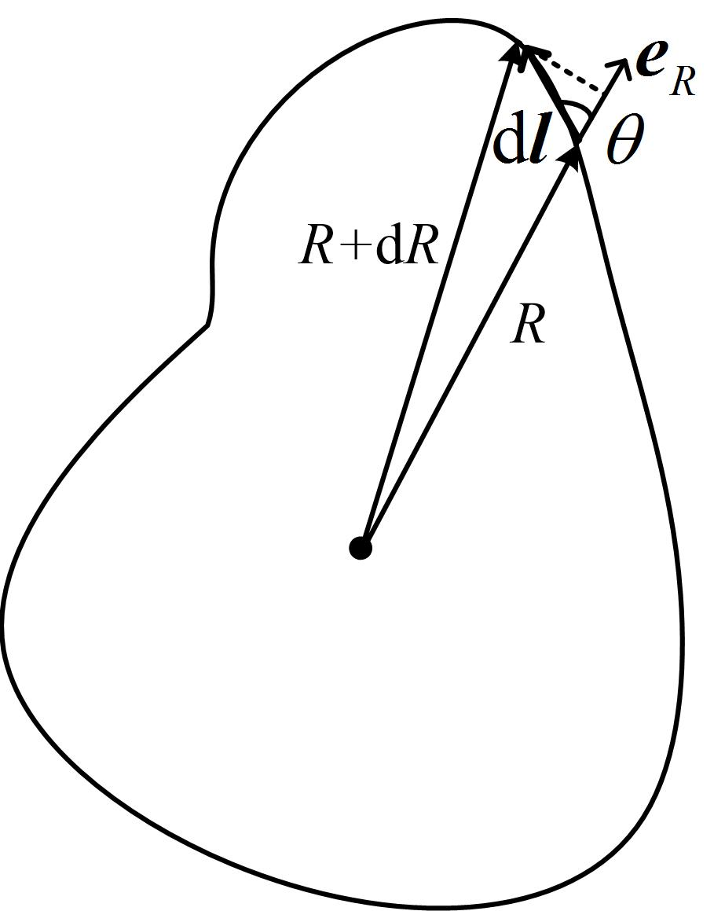
2.2、静电场的性质
2.2.3 静电场的无旋性
静电场的环流量等于零，即
点电荷场强的环流为零。
根据场的叠加原理，任意电场强度的环流仍为零。
静电场是保守场

Slide 23
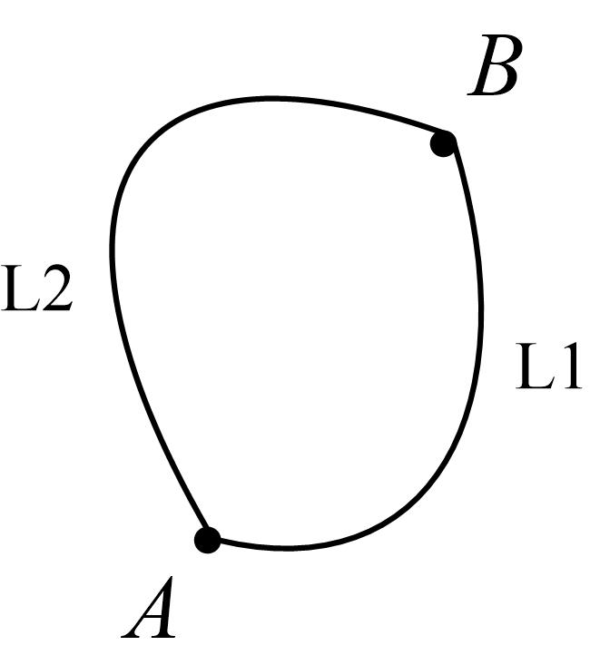
2.2、静电场的性质
2.2.3 静电场的无旋性
电场强度沿闭合环路的积分值为零，说明电场强度沿开放曲线的积分与路径无关。
选择一个固定点做参考，则对场中任意一点，可以定义一个函数，其数值就是这两点之间的积分值。这就是势函数。
静电场是保守场、有势场
环路积分为零，积分与路径无关，势函数存在，相
互等价的；而无旋场、保守场、有势场，相互等价。

Slide 24
2.2、静电场的性质
2.2.4 真空中静电场的基本方程
积分形式：
微分形式：
表明了静电场是有源无旋场

Slide 25
2.3、静电势
2.3.1 静电势
环路积分为零，积分与路径无关，势函数存在，这几个概念是等价的；而无旋场、保守场、有势场，也是等价的几个概念。
电场强度可用一个标量函数的梯度来表示，即
式中标量函数 称为电势（静电势）或电位。
电场强度矢量 E 是指向电势下降的方向。

Slide 26
2.3、静电势
2.3.1 静电势
场中任意两点间的电势差为
在电场中选择Q点为参考点（电位零点），则电场中任意一点P，可以定义如下积分
点电荷Q的电势为

Slide 27
2.3、静电势
2.3.1 静电势
电势同场强一样，和场源 Q 具有线性关系，故满足叠加原理。N 个点电荷在场点的电势为

Slide 28
2.3、静电势
2.3.1 静电势
对于连续分布的电荷，其场中的电势分别为:
体分布
面分布
线分布

Slide 29
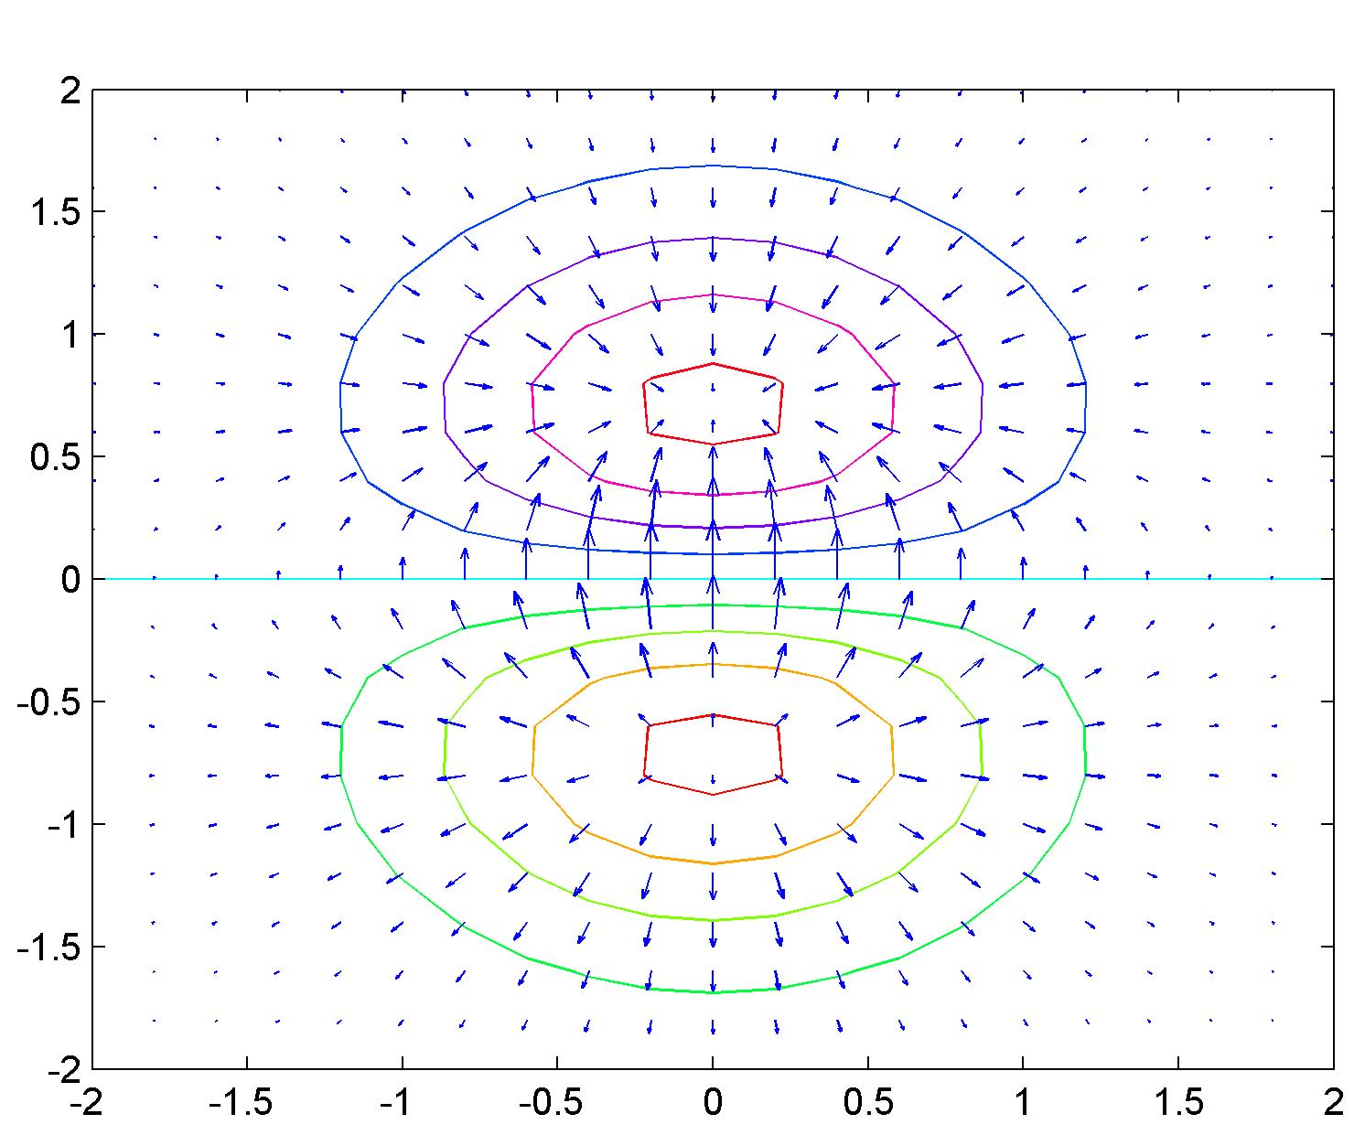
2.3、静电势
2.3.2 等势面
定义：电势值相等的点连接而成的面称为等势面。因为电荷在等势面上移动不需作功。
因此，电力线和等势面必定互相垂直。
等势面方程为：

Slide 30
2.3、静电势
2.3.3 电势的微分方程
由静电场基本方程
得：
这是用电势表述的静电场的基本方程，称为电势的泊松方程(电势的微分方程)。
若 ，即无源区，称为电势的拉普拉斯方程。它是电势的泊松方程

Slide 31
2.3、静电势
2.3.4 计算静电场的电势法
根据电荷的分布计算出电势（线、面、体分布）；
或求解泊松方程或拉普拉斯方程求得电势分布；
利用电场强度和电势之间的负梯度关系计算出电场强度来。

Slide 32
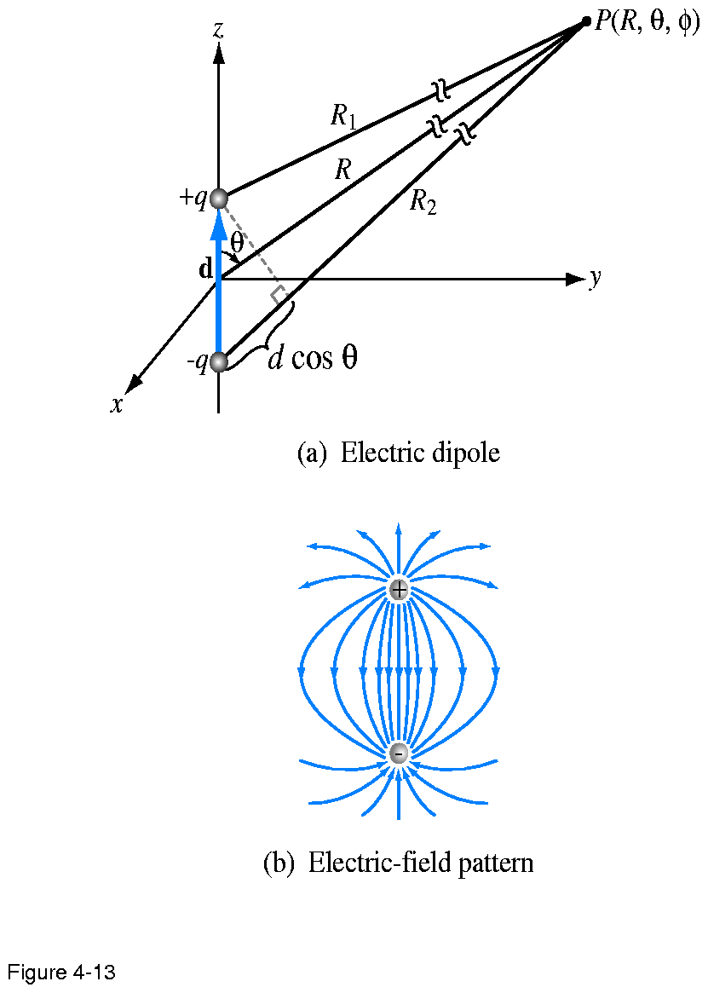
2.4、电偶极子
2.4.1 电偶极子的电场
两个等值异号的电荷，其间距 远小于到场点的距离，称此带电系统
为电偶极子，对应的电势即电偶极势为
r+
r
r-

Slide 33
2.4、电偶极子
2.4.1 电偶极子的电场
取近似得到：
定义电偶极矩为：
l 是由 +Q 指向 -Q 的两电荷间的距离矢量。
对电势取负梯度得：

Slide 34
2.4、电偶极子
2.4.2 均匀外电场对电偶极子的作用
处于均匀外电场中的电偶极子，将受到一个力矩的作用，此力矩为:
力矩 T 将使电偶极子的电矩 p 转向外电场 E 的方向。这是极化的微观机理。
l
θ

Slide 35
2.5、电介质的极化和电位移矢量
2.5.1 电介质的极化和电极化强度
在外电场的作用下，介质中的正、负电荷朝相反的方向发生微小的位移，从而产生偶极矩的现象称为介质的极化。
介质的极化有三种不同的情形：
电子极化
取向极化
离子极化

Slide 36
2.5、电介质的极化和电位移矢量
2.5.1 电介质的极化和电极化强度
电介质极化的程度用电极化强度矢量 P 来表征。它是单位体积的电偶极矩，即偶极矩密度。如果设 n 是单位体积的分子数，而 p 是每个分子的平均偶极矩，则极化强度为
对于绝大多数电介质，极化强度和介质中的总电场之间存在着线性关系:
式中 称为介质的电极化率。
对均匀、线性和各向同性的介质而言，它是与位置、场强大小及方向均无关的常数。即 E 与 P 同方向且成正比。

Slide 37
2.5、电介质的极化和电位移矢量
2.5.2 束缚电荷
介质极化后，在介质内部和其表面上分别出现的一种被束缚在周围、不能自由移动的电荷。这种电荷称为束缚电荷。其密度为：

Slide 38
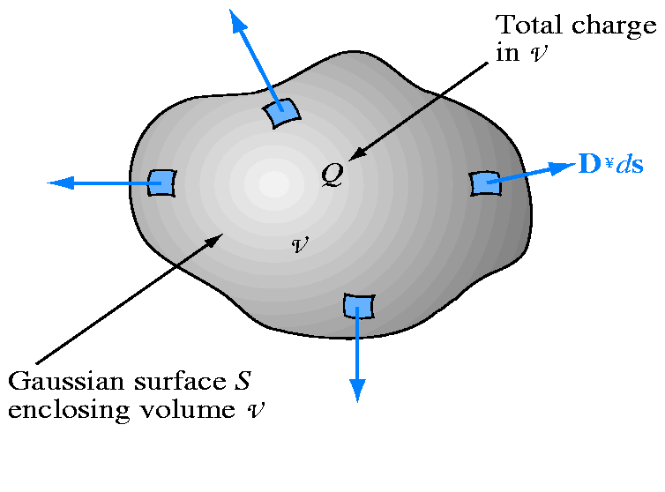
2.5、电介质的极化和电位移矢量
2.5.3 电位移矢量和介质中的高斯定理
根据高斯定理：
即：
定义 为电位移矢量
则：
积分形式为：

Slide 39
2.5、电介质的极化和电位移矢量
2.5.3 电位移矢量和介质中的高斯定理
在均匀、线性、各向同性介质中：
即，辅助方程：
自由电荷和束缚电荷之间有：

Slide 40
2.5、电介质的极化和电位移矢量
2.5.4 介质中静电场的基本方程
积分形式：
微分形式：
表明了介质中的场也是有源无旋场

Slide 41
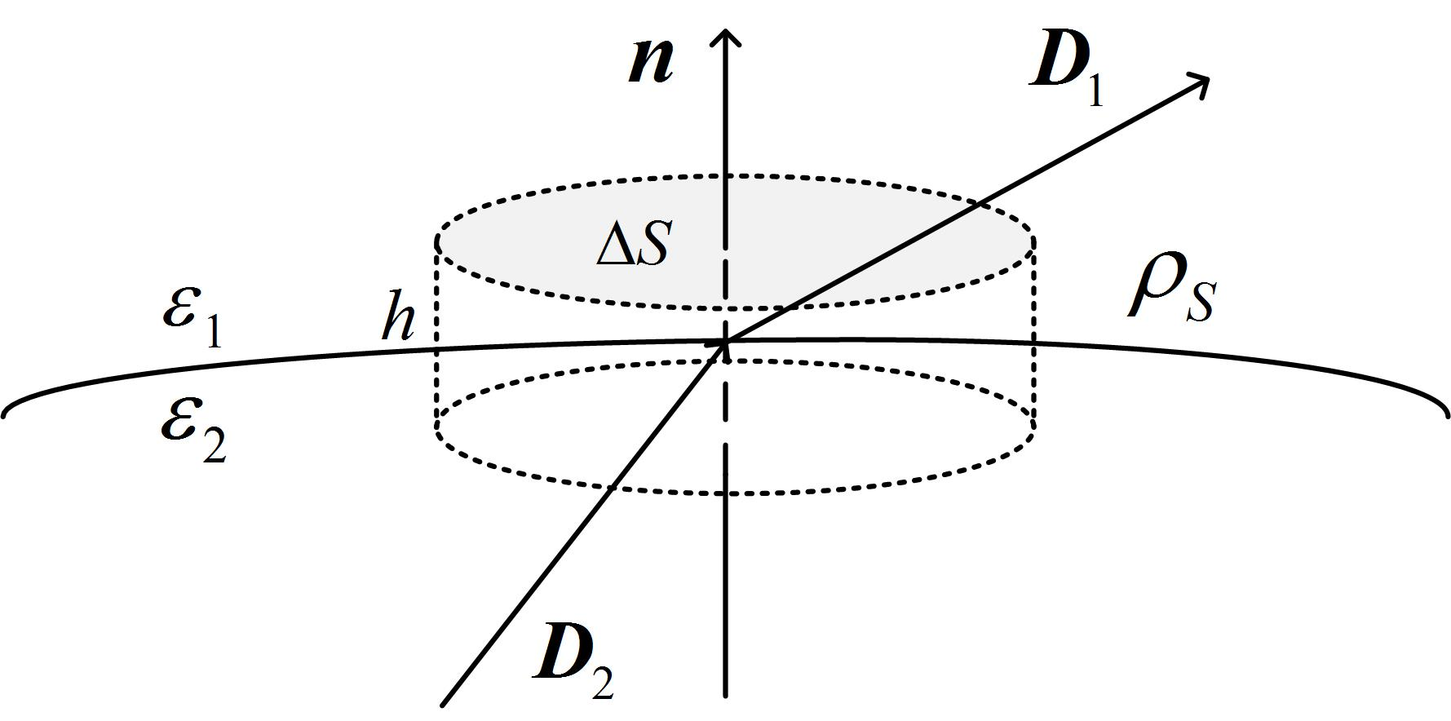
2.6、静电场的边界条件
2.6.1 两种不同媒质间电场的边界条件——D的法向分量
在界面上作一个极扁的圆柱形高斯面，上、下底分别在分界面两侧,侧面与边界垂直，n 为法线方向单位矢量。
得：

Slide 42
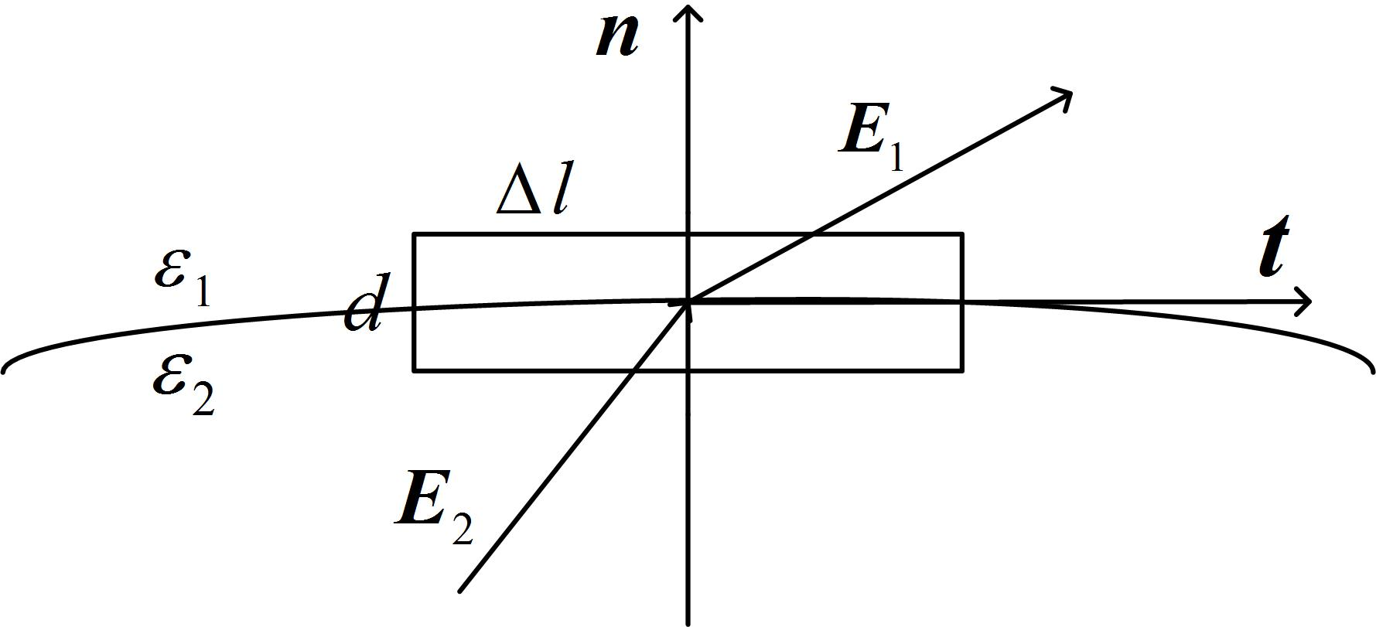
2.6、静电场的边界条件
2.6.1 两种不同媒质间电场的边界条件——E的切向分量
在界面上作一个极窄的矩形回路，其两边分别位于分界面两侧，且与分界面平行，由静电场的环路定理得
得：

Slide 43
2.6、静电场的边界条件
2.6.1 两种不同媒质间电场的边界条件——用电势描述边界条件

Slide 44
2.6、静电场的边界条件
2.6.2 两种介质界面的边界条件

Slide 45
2.6、静电场的边界条件
2.6.3 导体与介质的界面
在介质和导体的分界面上，由于静电平衡而使导体内部的电荷及电场均为零，可得导体表面上的边界条件为：

Slide 46
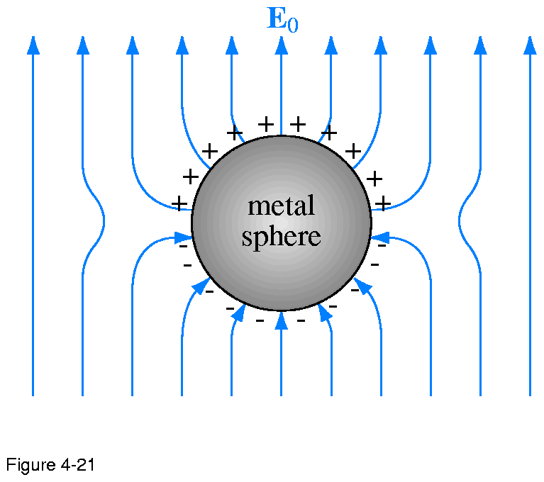
2.7、电容
2.7.1 导体
电场中导体的性质：
导体内部的电场强度处处为零；
导体内部电荷密度为零；
电荷只能分布在导体的表面上；
导体是一个等势体，它的表面是一个等势面；
在导体的表面，电力线垂直于导体表面；

Slide 47
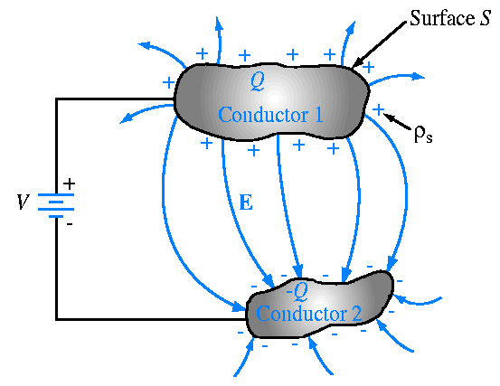
2.7、电容
2.7.2 孤立导体与双导体的电容
空间一个孤立导体的电容是指它与无穷远处选为电势参考点的另一导体间的电容，其值为该导体所带的电量与其电势之比，即
两导体间的电容是一个导体的电量与两导体间的电压之比

Slide 48
2.8、静电场的能量
2.8.1 带电体系统的电场能量
把每个带电体看作一个不可分割的整体，则将各带电体从无限远处移至现在位置所作的功等于它们之间的相互作用能（互能）；而把某一个带电体上的各部分电荷从无限分散的状态聚集起来所作的功等于该带电体的固有能或自能。因此，带电体系统总的静电场能量应等于各带电体之间的相互作用能和每个带电体的固有能之总和。
Q₁Φ₁
Q₂Φ₂
Q₃Φ₃
Q_{i}Φ_{i}

Slide 49
2.8、静电场的能量
2.8.1 带电体系统的电场能量
Q₁
Q₂
∞
∞
组装导体i，有自能出现
i
∞
Q₃

Slide 50
2.8、静电场的能量
2.8.1 带电体系统的电场能量
Q₁
Q₁
Q₂
(1)
(2)
组装系统，牵涉到互能
Q₁Φ₁
Q₂Φ₂
Q₁Φ₁
Q₂Φ₂
Q₃Φ₃
Φ_{i}
Q₃
(3)
(4)
Q_{i}

Slide 51
2.8、静电场的能量
2.8.1 带电体系统的电场能量
可以设想使各带电体到处的电荷密度从零开始按照同一比例逐渐增加到其最终值。令此比值为 ，并应满足 。若带电体最终的电荷密度为 、电势为 、电荷面密度为 ，则在达到这一分布过程中的任一中间时刻，系统的电荷密度、电荷面密度和电势分别为 ，这时若使系统的某一体积元内的电荷密度 与面元 上的电荷面密度分别增加
和

Slide 52
2.8、静电场的能量
2.8.1 带电体系统的电场能量
则外源所需作的功即电场能量的增加量为
将上式进行积分，便得到系统的电场总能量，即

Slide 53
2.8、静电场的能量
2.8.1 带电体系统的电场能量
只有体分布 (介质)时
只有面分布(导体)时
每一导体表面都是等势面，故对第i个导体表面，有
因此，
个导体系统的电场总能是为
式中，
是系统中所有电荷在
处产生的电势

Slide 54
2.8、静电场的能量
2.8.1 带电体系统的电场能量
孤立导体的情形，上式仅给出它的固有能。
它的电场能量可写为
同样地，两极板间电压为
的电容器所储存的电
场能量为

Slide 55
2.8、静电场的能量
2.8.1 带电体系统的电场能量
对于由N个点电荷组成的系统，可以证明其电场能量的表达式仍为

Slide 56
2.8、静电场的能量
2.8.2 电场的能量密度
由前面可知
V’S’分别为带电体
的体积和表面积
考虑到：

Slide 57
2.8、静电场的能量
2.8.2 电场的能量密度
由右图可知
Q₁Φ₁
Q₂Φ₂
n
前面一项积分为0，故：
n’
n’
n’
n’
称作能量密度
Q_{i}Φ_{i}
Q₃Φ₃
在均匀、线性和各向同性
的介质中，上式可写为

Slide 58
2.8、静电场的能量
2.8.2 电场的能量密度
由任意两个绝缘导体所组成的电容器，其电容可以通过它所储存
的电场能量来计算，即
或
式中
遍及有电场的全部区域。

Slide 59
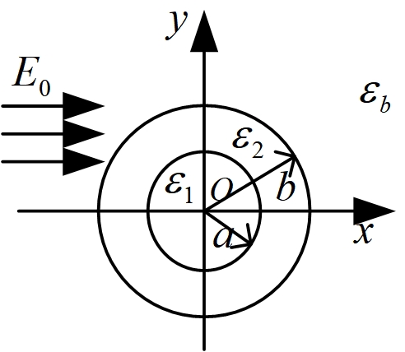
2.9、MATLAB仿真静电型隐身衣
2.9.1 静电型隐形衣
《科学》杂志上报导的静电“隐身衣”，是一种双层柱状结构，中心圆柱采取完美金属构成，即介电常数 为无穷大，任何电场都进入不到柱体内部。金属材料外部是一个内外半径分别为a和b的柱套，其介电常数为 。当在背景材料中施加一个垂直于柱轴方向的匀强电场时，该电场不会受到任何扰动，就像背景材料中没有任何东西一样。

Slide 60
2.9、MATLAB仿真静电型隐身衣
2.9.1 静电型隐形衣
对静电隐形装置的研究，可以使用柱坐标系下的分离变量开展。建立柱坐标系，假设各个区域中的电势分布如下
在介质的分界面上，有如下边界条件：
当 时， 且
当 时， 且

Slide 61
2.9、MATLAB仿真静电型隐身衣
2.9.1 静电型隐形衣
将各个区域的电势表达式代入，则有
利用MATLAB下的符号工具箱，可以求解上述四元一次方程组，得到D的表达式为

Slide 62
2.9、MATLAB仿真静电型隐身衣
2.9.1 静电型隐形衣
如果要实现隐形的功能，则，此时外部背景只有匀强磁场，于是
或
假设有一需要隐身处理的超导材料，半径a=0.2，介质柱套外的半径b=0.4，背景材料的介电常数为 ，计算可知柱套的介电常数为 。

Slide 63
2.9、MATLAB仿真静电型隐身衣
2.9.2 使用PDETool仿真静电型隐形衣
PDETool是一个MATLAB中的工具箱，用于求解偏微分方程（Partial Differential Equation, PDE）的数值解。它提供了一系列的函数和工具，使用户能够根据需要自定义方程的形式，并通过离散化和迭代求解PDE的数值解。
PDETool包含了自动网格生成、微分方程的定义、边界条件的设置、求解器的选择以及结果的可视化等功能。用户只需要简单地指定方程的形式和边界条件，PDETool会自动生成离散化的方程，然后使用数值方法进行求解，并将结果可视化展示出来。

Slide 64
2.9、MATLAB仿真静电型隐身衣
2.9.2 使用PDETool仿真静电型隐形衣
下面为在PDETool中实现这个静磁隐身装置的具体步骤：
在matlab的命令行，输入PDETool，进入图形界面
选择应用模式为静电场模式--Electromagnetics；
在绘图模式下，先后绘制矩形框R1和两个圆形E1和E2，双击标签修改尺寸和位置；
在set formula中，设置公式为R1-E1+(E2-E1)；
在边界条件模式下，设置矩形区域的上下两条边为齐次诺伊曼条件，矩形左右侧边界设为狄氏条件，左侧电势为5，右侧电势为0，从而在空间形成匀强电场，设置内部圆孔的边界为狄氏条件，电势值为2.5。

Slide 65
2.9、MATLAB仿真静电型隐身衣
2.9.2 使用PDETool仿真静电型隐形衣
下面为在PDETool中实现这个静磁隐身装置的具体步骤：
在微分方程设置模式下，双击圆环区域，设置介电常数为0.6，电流密度为0；再双击矩形背景区域，设置介电常数为1，电流密度为0。
单击网格生成图标，根据情况对其细化；
单击求解按钮，即可得到电势分布的数值结果；

Slide 66
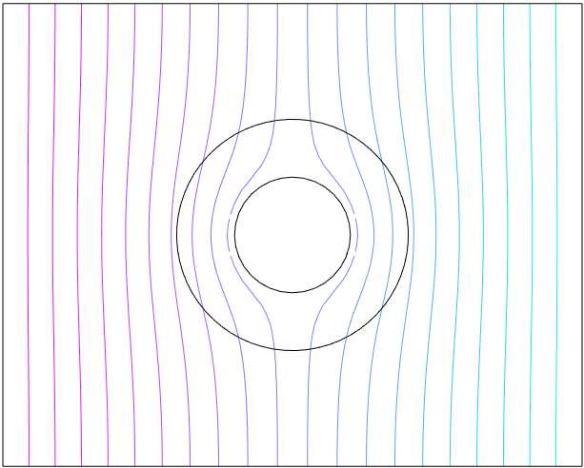
2.9、MATLAB仿真静电型隐身衣
2.9.2 使用PDETool仿真静电型隐形衣
下图为空气中仅有超导柱的情况，可以看出，由于超导圆柱的存在，空间的电势分布都不再均匀。

Slide 67
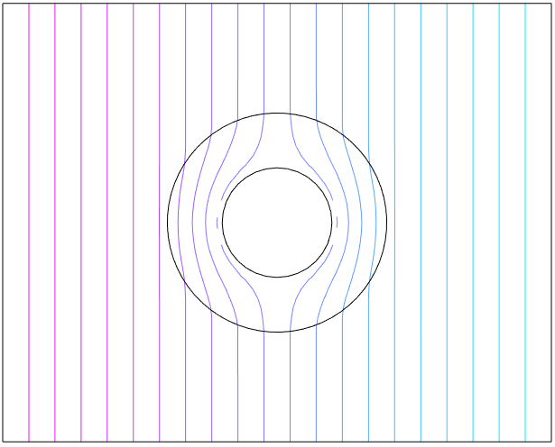
2.9、MATLAB仿真静电型隐身衣
2.9.2 使用PDETool仿真静电型隐形衣
当采用了隐形材料包裹超导柱之后，空间背景中的电势分布又变得均匀，所有扰动都发生在柱套内部。因此，达到了在静电场中隐形的目的。

Slide 68
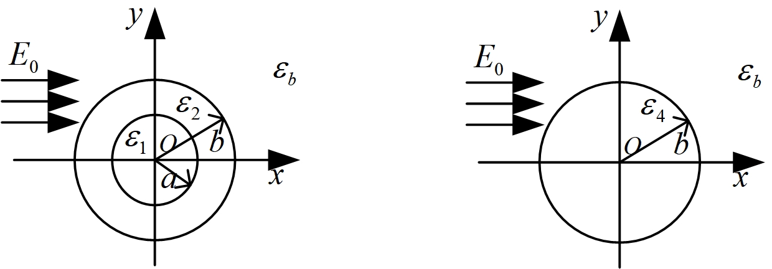
2.9、MATLAB仿真静电型隐身衣
2.9.3 静电型幻觉装置演示
与静电隐身的分析类似，假设有一双层柱状结构，中心圆柱由完美金属构成，即介电常数 为无穷大，任何电场都进入不到柱体内部。金属材料外部是一个内外半径分别为a和b的柱套，其介电常数为 。当在背景材料中施加一个垂直于柱轴方向的匀强电场时，该电场产生的扰动与半径为b的由不同材料组成的介电常数为 的介质柱相同。

Slide 69
2.9、MATLAB仿真静电型隐身衣
2.9.3 静电型幻觉装置演示
对于带有静电幻觉装置的结构，建立柱坐标系
，假设各个区域中的电势分布为：

Slide 70
2.9、MATLAB仿真静电型隐身衣
2.9.3 静电型幻觉装置演示
对于幻觉物体模型，电势分布为：

Slide 71
2.9、MATLAB仿真静电型隐身衣
2.9.3 静电型幻觉装置演示
将各区域的边界条件代入到上式中，可得：

Slide 72
2.9、MATLAB仿真静电型隐身衣
2.9.3 静电型幻觉装置演示
求解上式可得：
假设超导材料的半径 ，介质柱套外的半径 ，背景材料的介电常数为，幻觉物体模型的介电常数为 ，计算可知柱套的介电常数为 。
与上一小节相同，可使用PDETool仿真。

Slide 73
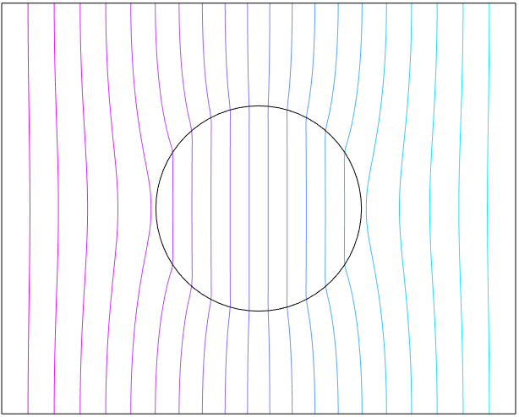
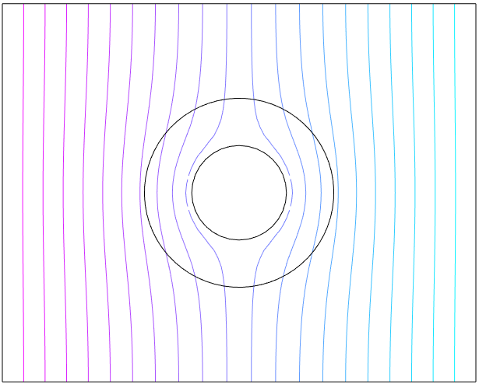
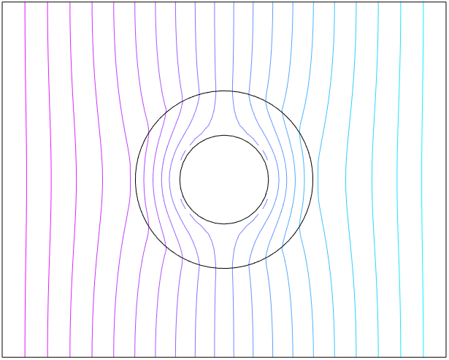
2.9、MATLAB仿真静电型隐身衣
2.9.3 静电型幻觉装置演示
由仿真结果可以看出，使用幻形材料包裹的金属柱可以具有与其他材料相同的静电场电势分布。
幻形目标模型的电势分布
仅有超导柱时的电势分布
使用幻形材料包裹金属柱的电势分布

